Slide 1
Государственное казённое учреждение социального обслуживания Ростовской области центр помощи детям, оставшимся без попечения родителей, «Кочетовский центр помощи детям».
Портфолио

Slide 2
ДОБРО ПОЖАЛОВАТЬ В МОЙ МИР
«Каждый наш поступок, который видят или слышат дети, каждое наше слово – интонация, с которой оно произносится, являются капельками, падающими в тот поток, который мы называем жизнь ребенка, формированием его личности».
В. П. Кащенко
Сычёва Наталья Александровна воспитатель
первой квалификационной категории
Free Powerpoint Templates

Slide 3
Образование: среднее специальное Константиновский педагогический колледж, «Воспитатель детей дошкольного возраста»;
стаж педагогической работы (по специальности): 14 лет, в данной должности 14лет; в данном учреждении 14лет;

Slide 4
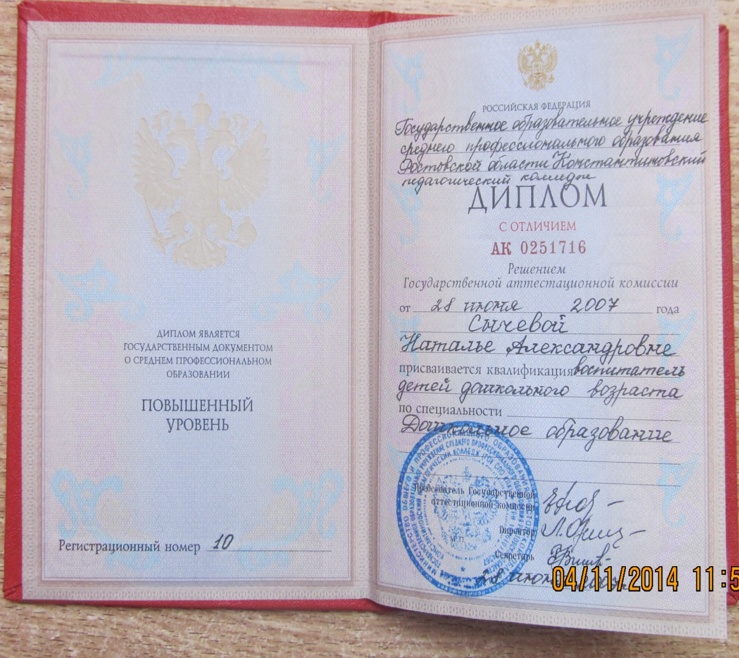

Slide 5
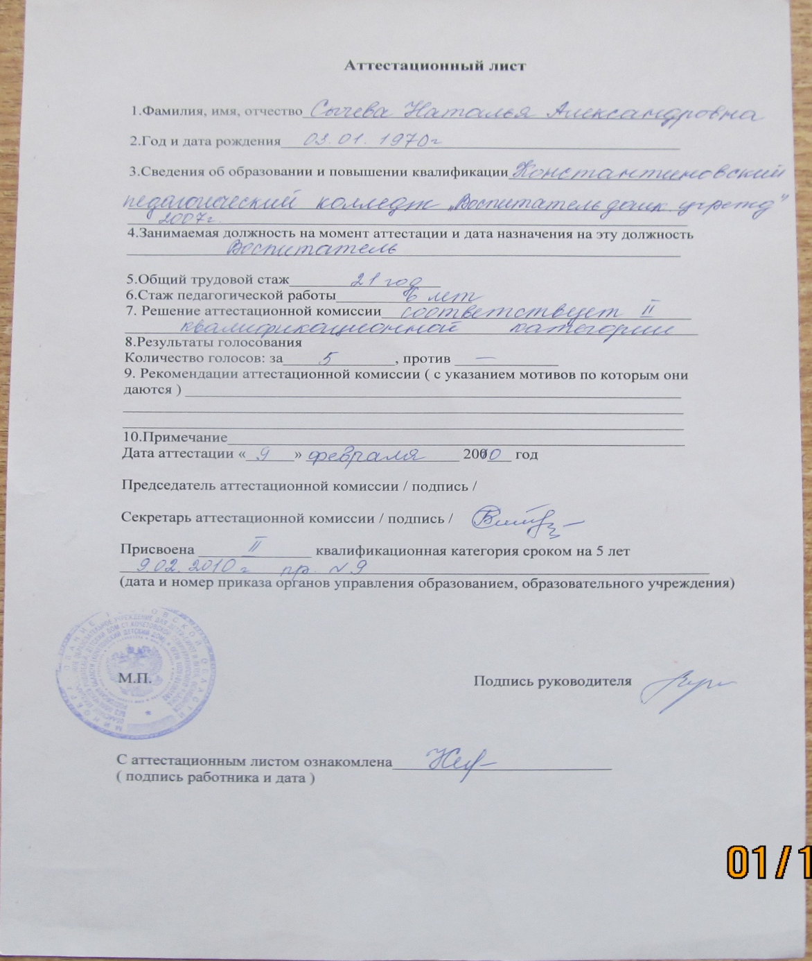
Аттестована 9 февраля 2010 года.
Присвоена II квалификационная категория сроком на 5 лет.
09.02.2010г.приказ№9

Slide 6
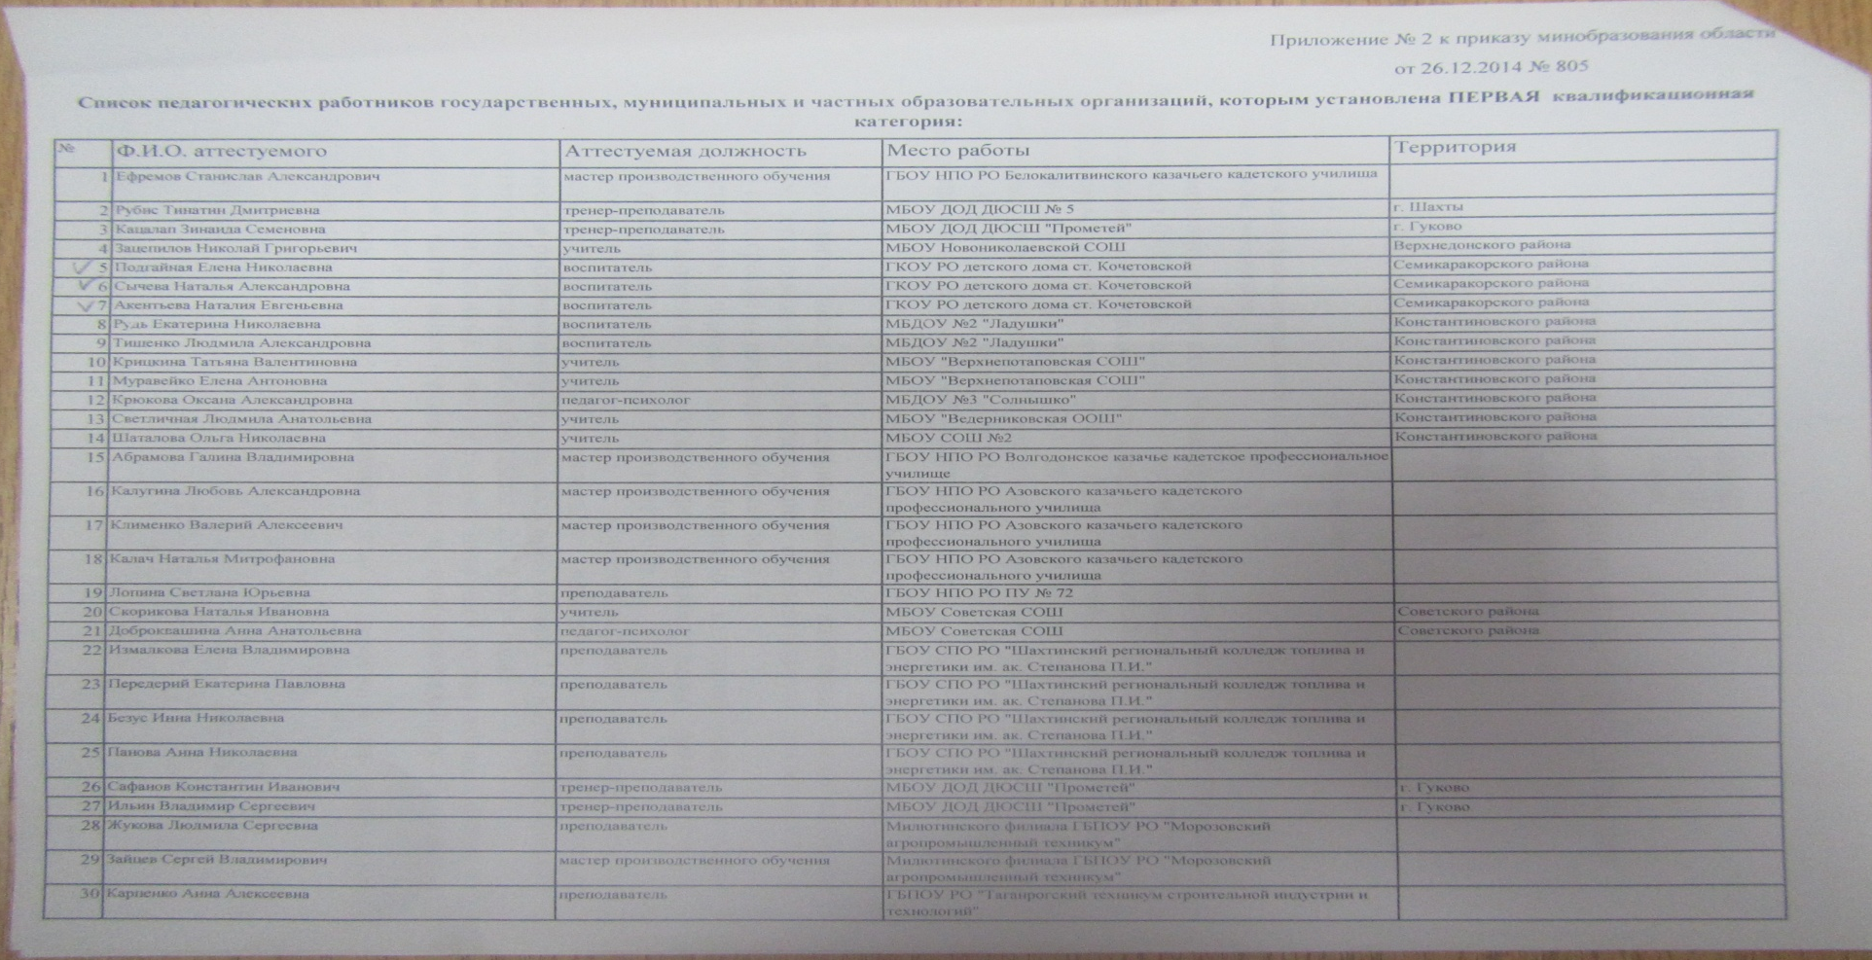
Аттестована 26 декабря 2014 года.
Присвоена I квалификационная категория сроком на 5лет
26.12.2014г. приказ №805

Slide 7
Курсы повышения квалификации
Курсы в государственном бюджетном образовательном учреждении дополнительного профессионального образования Ростовской области Ростовский институт повышения квалификации профессиональной переподготовки работников образования по проблеме: «Духовно-нравственное развитие и социализация личности воспитанника в условиях учреждения социальной поддержки детства» в объёме 72 часов.

Slide 8
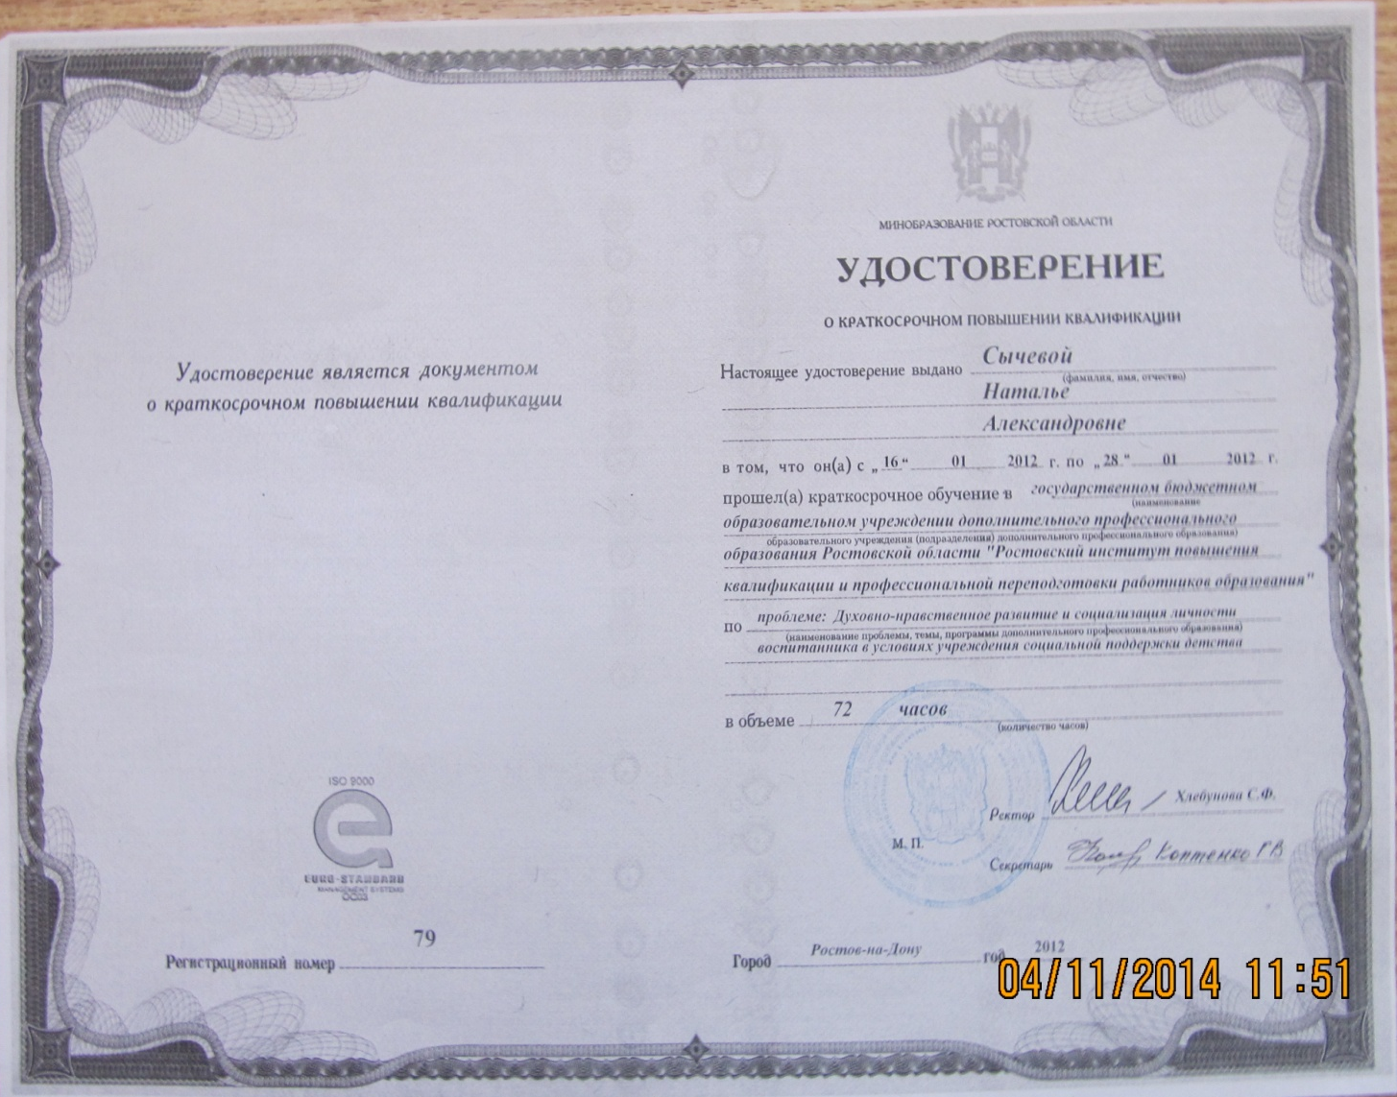

Slide 9
Курсы повышения квалификации
18.03.2016
Курсы в НОУ ДПО «Институт дистанционного повышения квалификации» по теме: «Профилактика правонарушений среди несовершеннолетних и стратегия работы с трудными детьми» в объёме 72 часов.

Slide 10
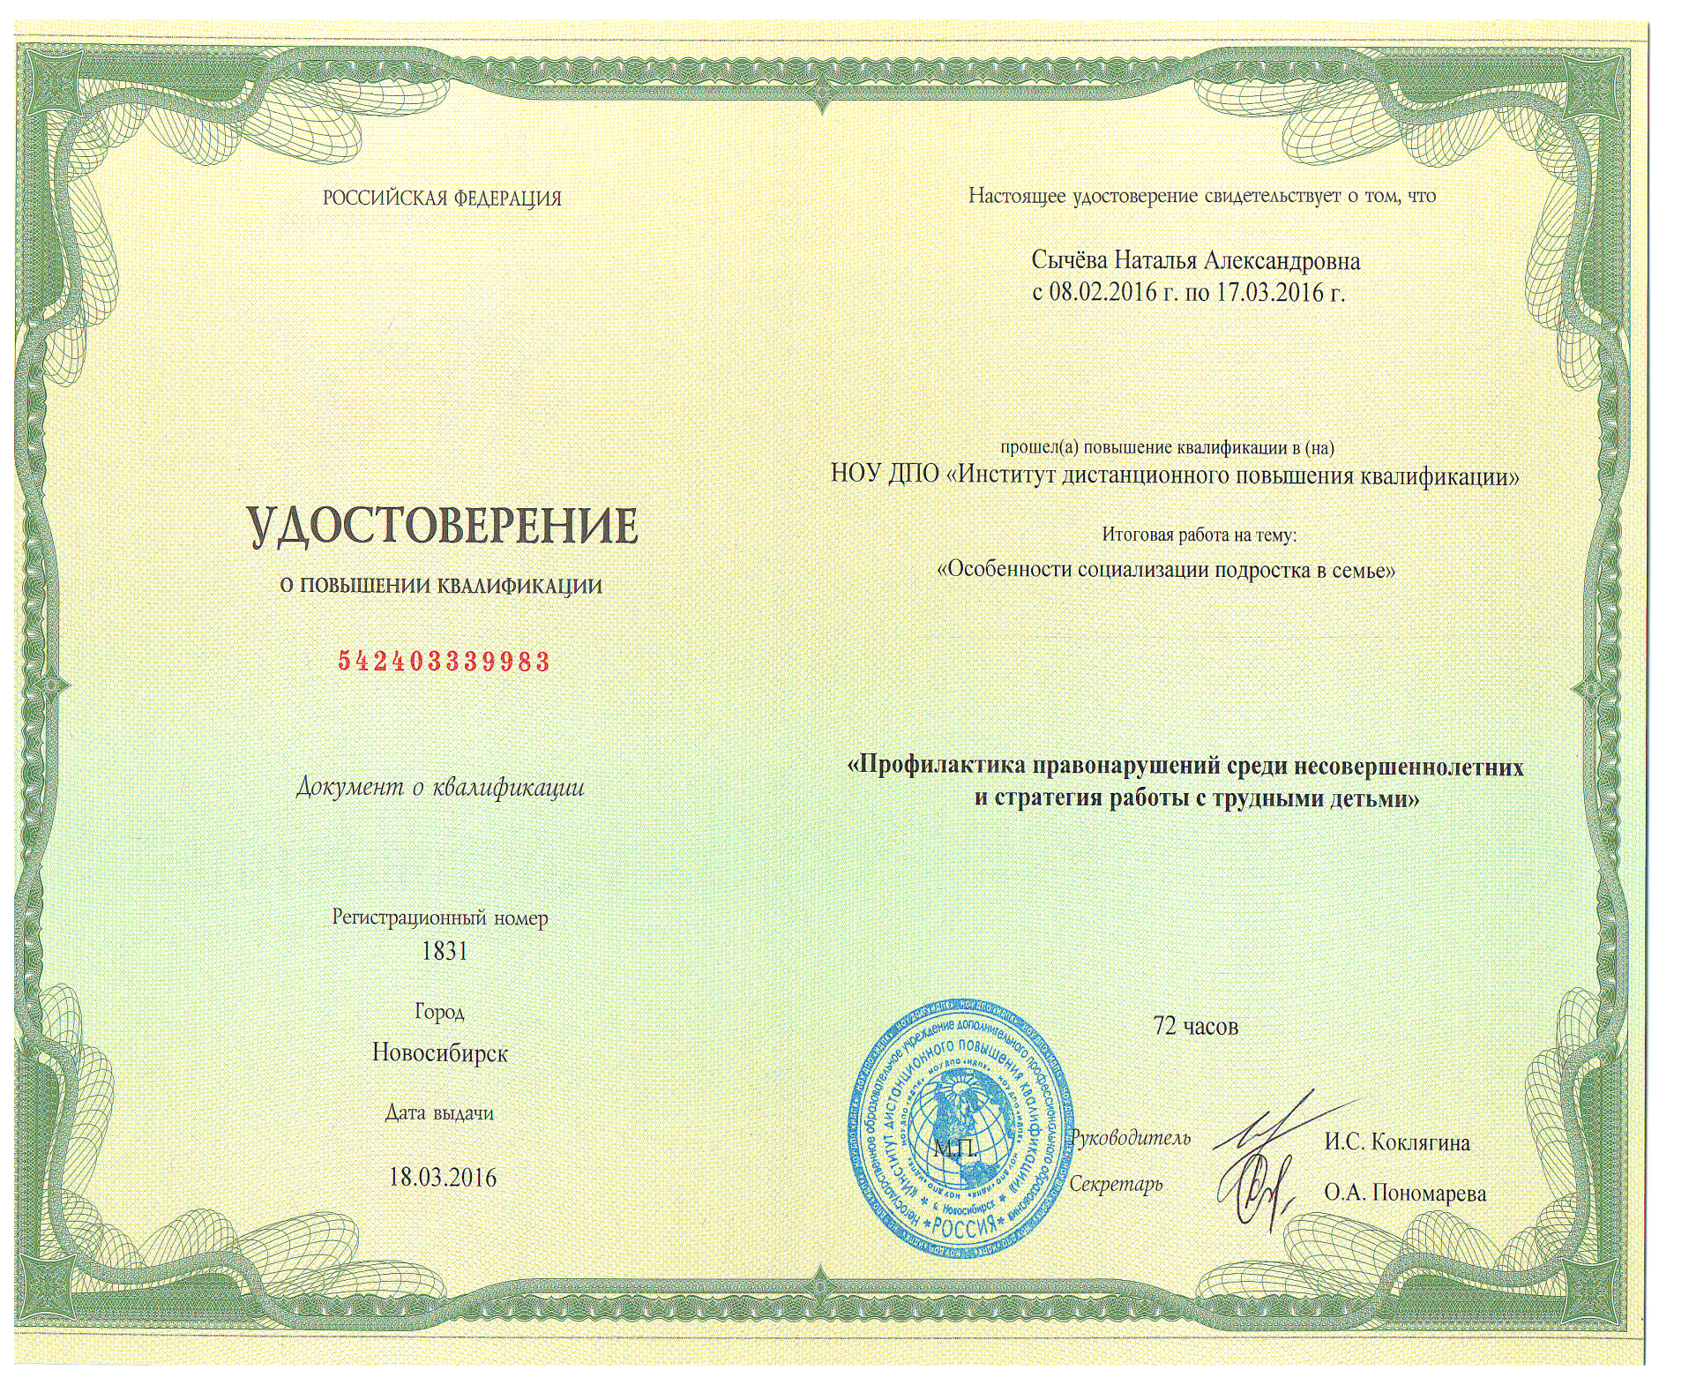

Slide 11
Курсы повышения квалификации
21.07.2017
Курсы в Федеральном государственном бюджетном научном учреждении «Институт управления образованием Российской академии образования» по дополнительной профессиональной программе «Организационно- методическое сопровождение семейного устройства детей и сопровождение семей (подростки, сиблинги, дети с ОВЗ) в объёме 72 часов.

Slide 12
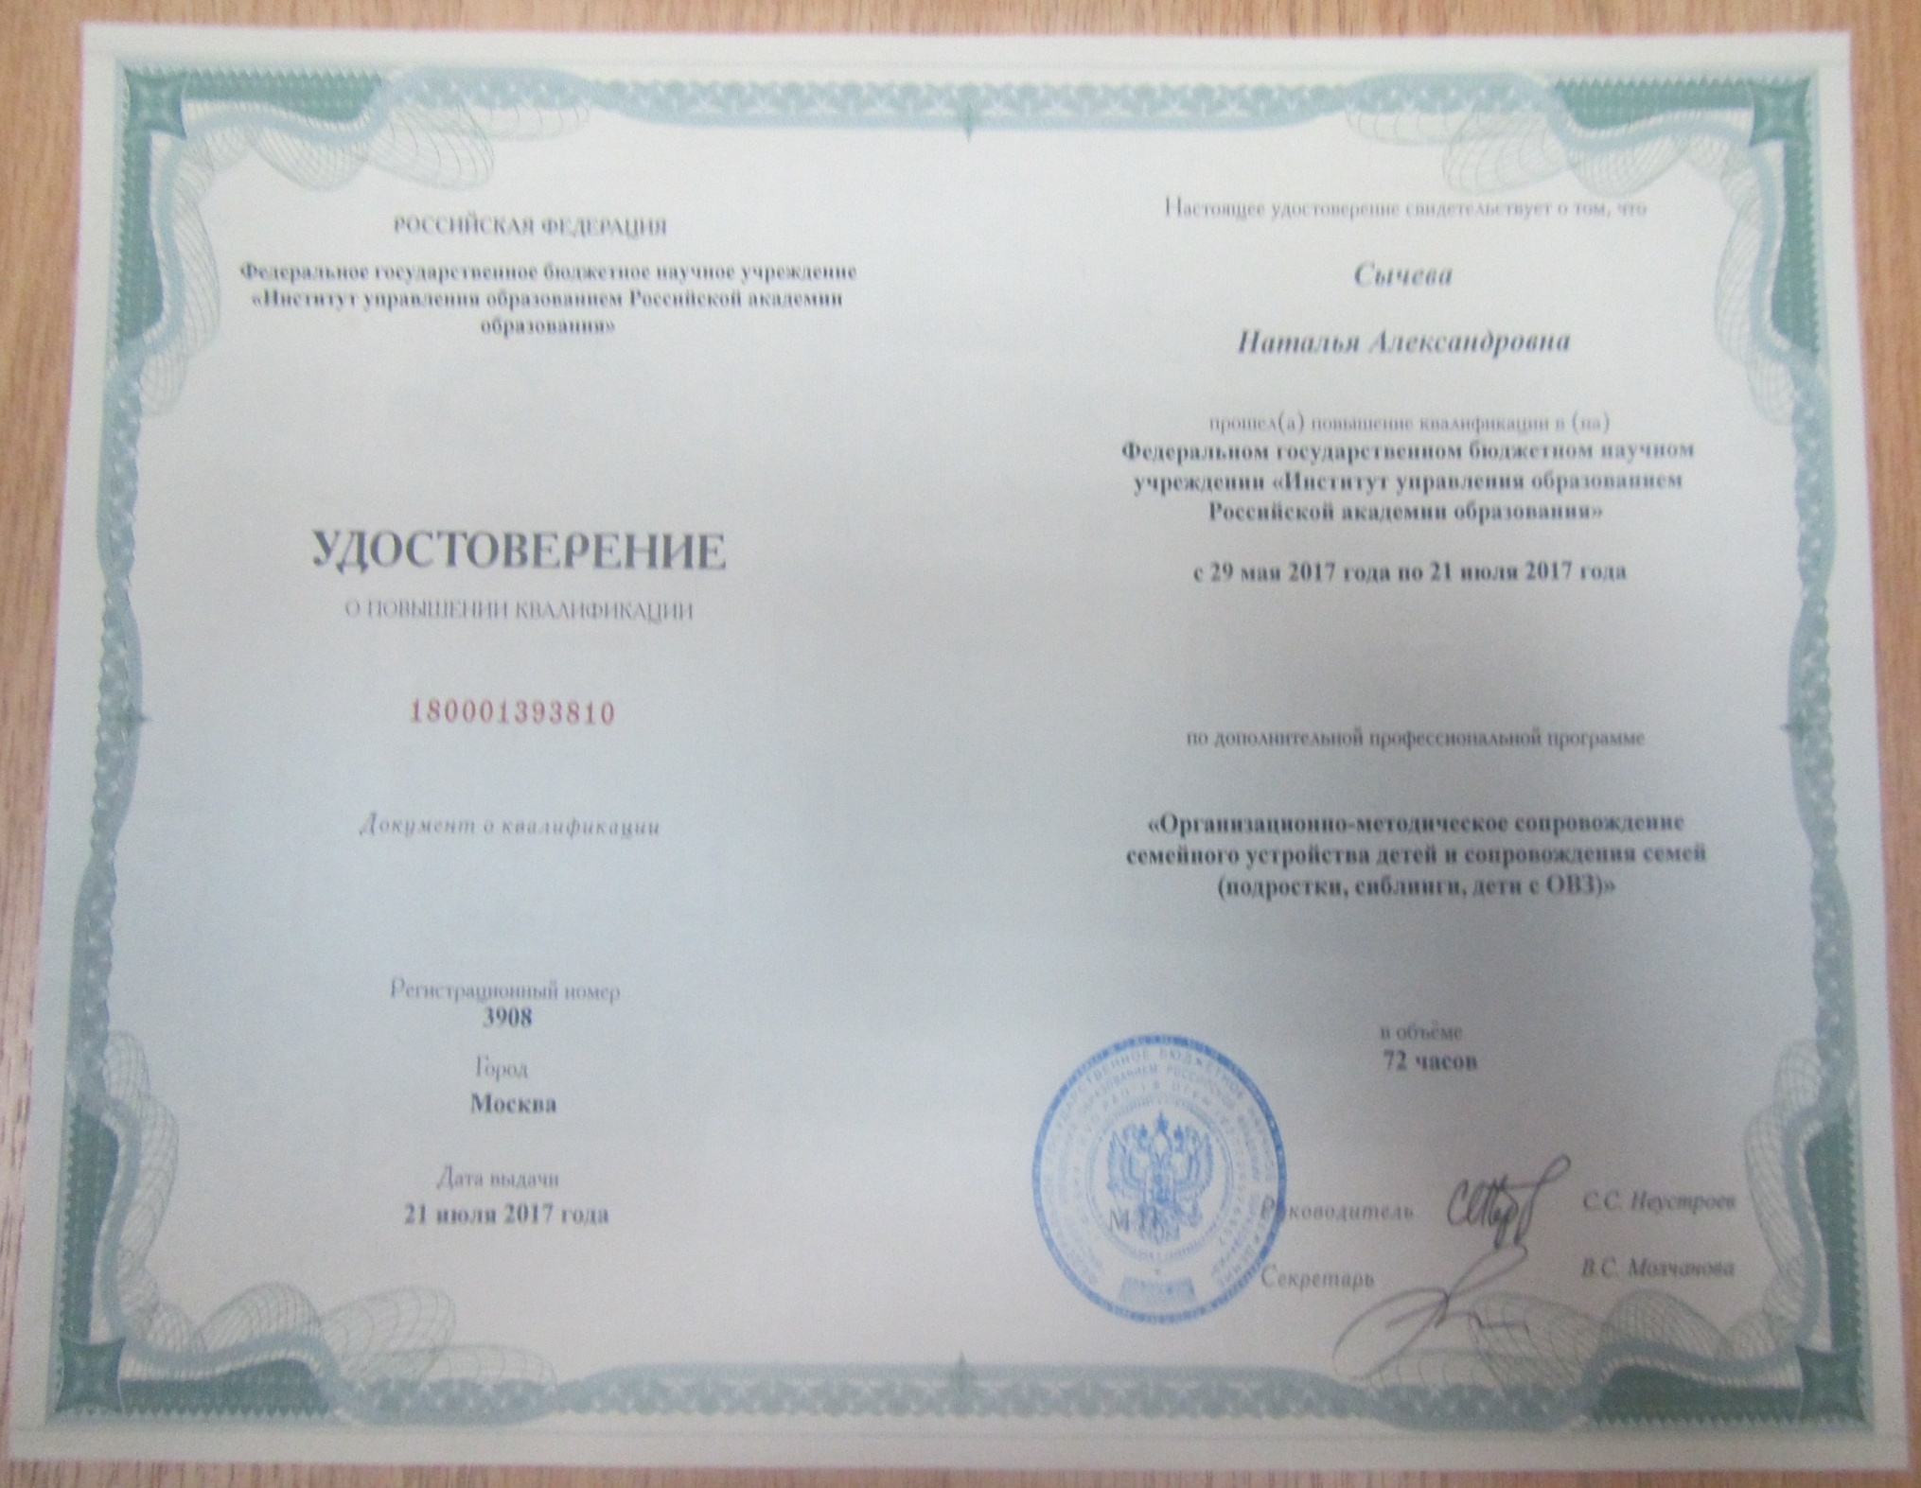

Slide 13
Мой взгляд на мир
Воспитателю детского центра помощи детям важно любить всех детей одинаково: шалуна и послушного, сообразительного и тугодума, ленивого и примерного. Надо делить поровну доброту души между своими воспитанниками. Доброта и любовь к детям должны быть главным стимулом нашей педагогической деятельности, общения с ребенком. Доброе отношение к детям не ущемляет самолюбия и достоинства детей, помогает воспитателю вовремя прийти на помощь ребенку.

Slide 14
Профессиональные интересы:
Твори добро на всей земле,
твори добро другим во благо
Не за красивое спасибо,
Услышавшего тебя рядом.
Увлечения: Мои увлечения - это то, что приносит мне радость в жизни, наполняет положительной энергией и позитивом.

Slide 15
Свой методический уровень повышаю, выступая на МО, посещаю открытые занятия коллег центра помощи детям, выступаю на педагогических советах, ежегодно даю открытые занятия для коллег, принимаю участие в конкурсах: «Рассударики», «Медалинград», «Алые паруса», «Слово педагога», «Подари знание», «Педразвитие», «Завуч», «Педология». Опубликовала статью в журнале «Сезоны года».
В 2012 году приняла участие в областном семинаре по теме: «Духовно-нравственное развитие и социализация личности воспитанника в условиях учреждения социальной поддержки детства» г. Новочеркасск детский дом №8.

Slide 16
В 2012 г. приняла участие в областном семинаре для воспитателей специальных (коррекционных) образовательных учреждений и детских домов по теме: «Моделирование деятельности воспитателя по формированию нравственного отношения к героическому прошлому г. Зернограда».
В 2017г.приняла участие в областном семинаре-практикуме на тему «Организация межведомственного взаимодействия при сопровождении замещающих семей», Министерством общего и профессинального образования Ростовской области на базе ГКУСО РО Шахтинский центр помощи детям №3.

Slide 17
09.12.2016г. приняла участие в вебинаре по теме: «Педагогическое общение. Многоплановый процесс организации, установления и развития коммуникации, взаимопонимания и взаимодействия между педагогами и детьми».
10.12 2016г. приняла участие во Всероссийской конференции по теме: «Развитие системы образования в России: опыт, проблемы, пути решения». СМИ «Альманах педагога».
Св-во ЭЛ № ФС 77-65290.
16.06.2017 г. приняла участие в областном семинаре-практикуме по теме: «Реализация форм и методов воспитательной работы как одно из условий разностороннего развития личности воспитанника», который состоялся в ГКУСО РО Ерофеевском центре помощи детям.

Slide 18
27.10.2017 г. приняла участие в областном семинаре-практикуме на тему: «Основные сферы развития воспитанника», проводимом министерством общего и профессионального образования Ростовской области на базе ГКУСО РО Кочетовского центра помощи детям. 5.08.2016г. приняла активное участие в организации и проведении межрайонной «Кочетовской летней выездной школы - 2016». 25.08.2017г. приняла участие в проведении мероприятий «Областной Кочетовской летней выездной школы - 2017». Занимаюсь постинтернатным сопровождением выпускников центра помощи детям.

Slide 19
Выступления на МО: «Стили взаимоотношений педагога и воспитанника» 28.10.2009. « Секреты социального успеха» 12.11.2010 «Выбор друзей» 14.04.2010. « Почему они конфликтуют?» 11.03.2011. «Подросток в ситуации хронического неуспеха»18.01.2013. «Влияние стиля общения взрослого на общение младших школьников»15.01.2013. « Дети группы риска» 14.03.2014. «Почему лгут младшие школьники» 2014. «Дистанции в общении». 2015. «Как избавиться от сквернословия». 2016.

Slide 20
«Выступления на педсоветах: «Способы и процедуры оценки уровня достижений ключевых компетенций в учебном процессе» 2011г. «Организация детского творчества в воспитательной деятельности и свободное время» 2013г. «Совместная деятельность детского дома и школы в нашей группе» 2013г.

Slide 21
Тема по самообразованию:
Профилактика правонарушений и безнадзорности воспитанников центра помощи детям.
Цель: совершенствование воспитательной системы учреждения в направлении профилактики вредных привычек, устранения причин и условий, способствующих безнадзорности, правонарушений, преступлений, антиобщественных действий воспитанников.

Slide 22
Проведены открытые мероприятия: «Доброе слово и кошке приятно» 11.2000г. «Что такое хорошо и что такое плохо» 10.2010г. «Давай поговорим» 2011. «Урок доброты» 2013. «Поговорим о Дружбе» 2013. «Путешествие на остров «Доброты»»03.2014. «Роскошь человеческого общения» 2016. «Хочешь быть счастливым - будь им» 03.2017г.

Slide 23
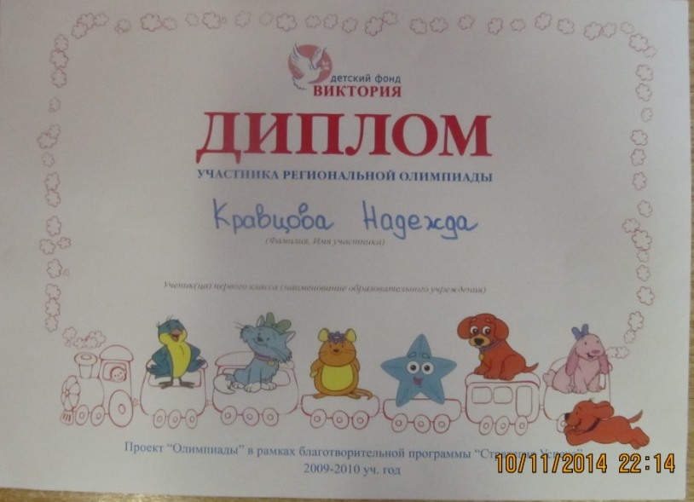
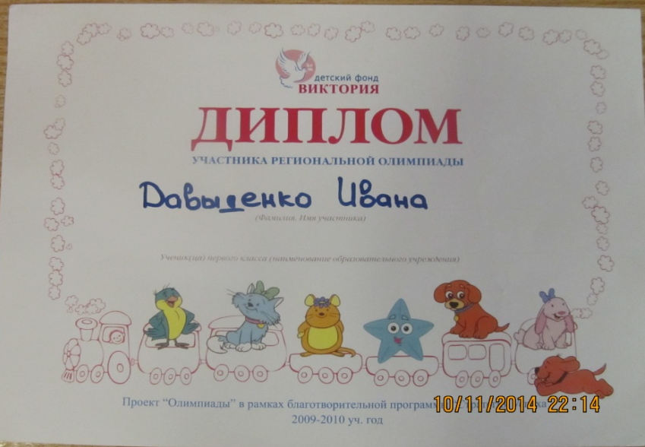
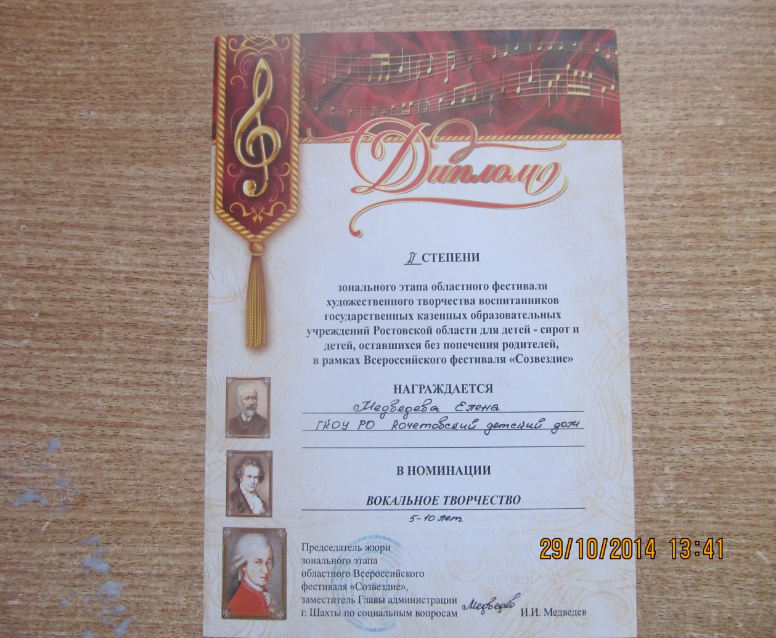
Достижения воспитанников

Slide 24
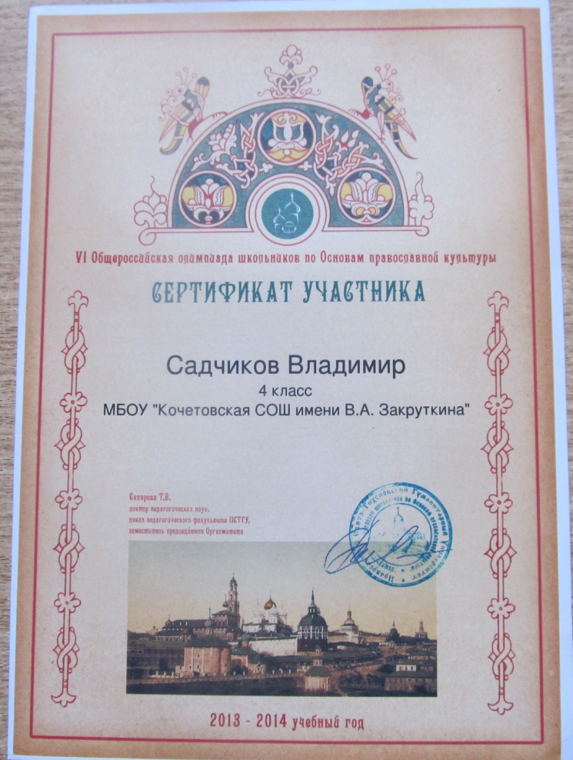
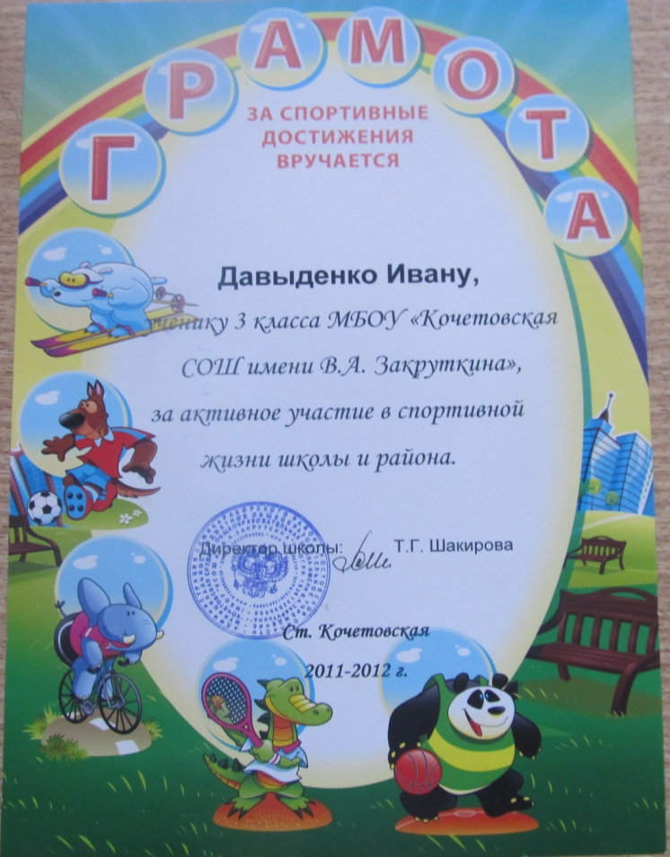

Slide 26
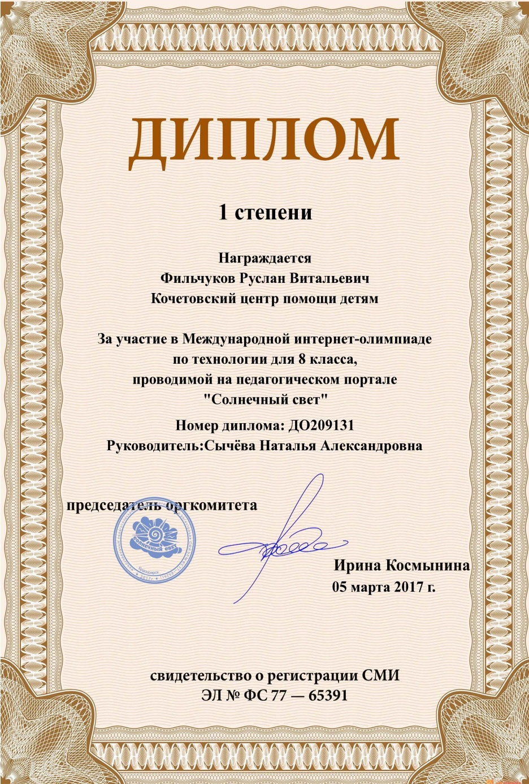
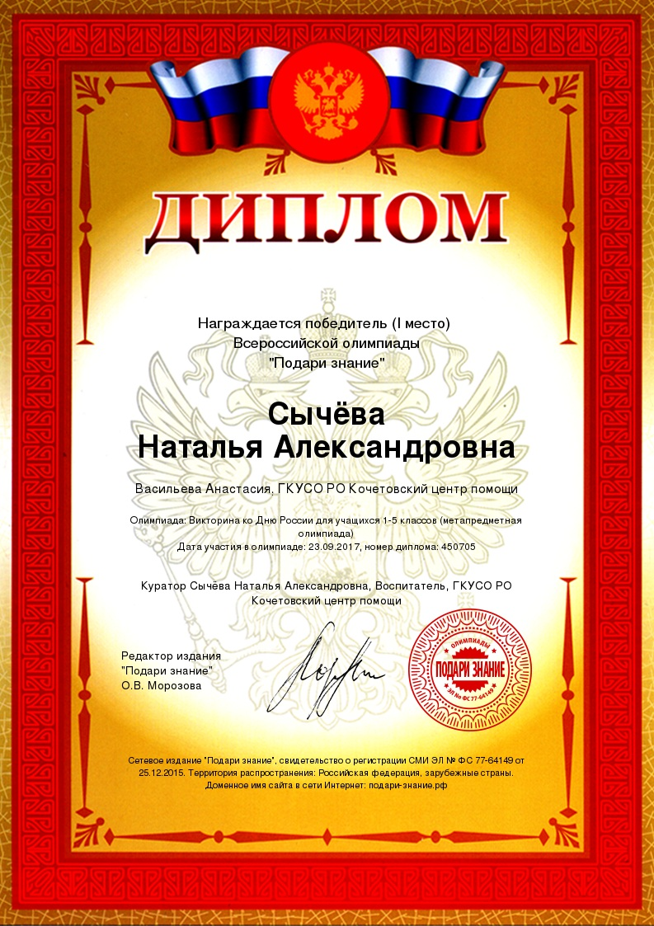

Slide 27
Мои достижения
kon@rassudariki.ru
konkurs@medalingrad.ru

Slide 28
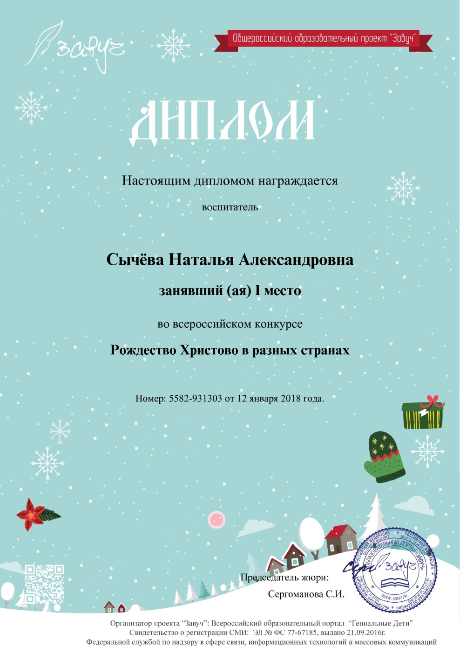

Slide 30
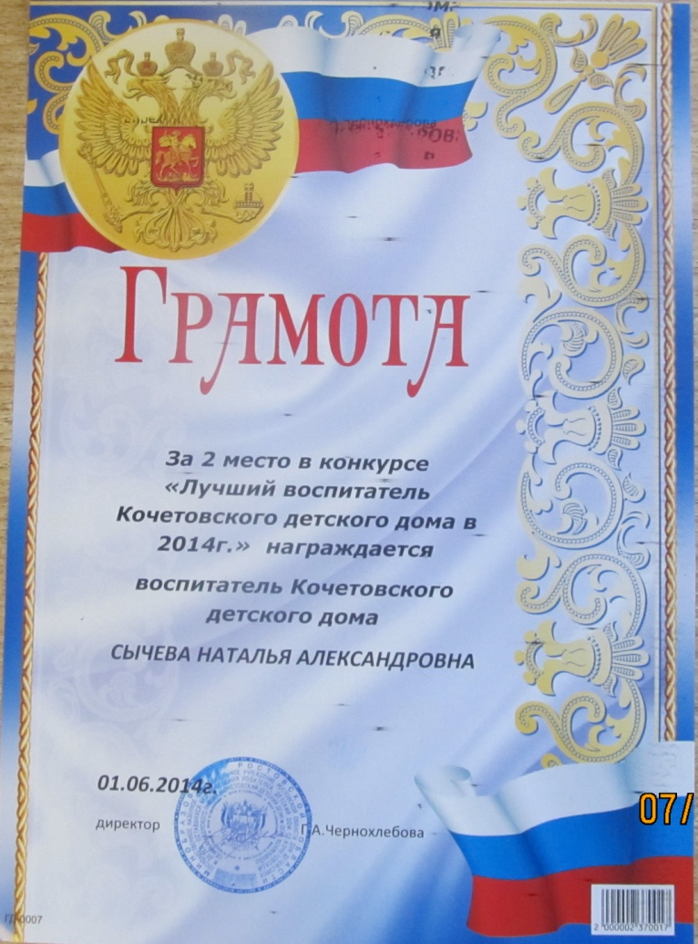

Slide 32
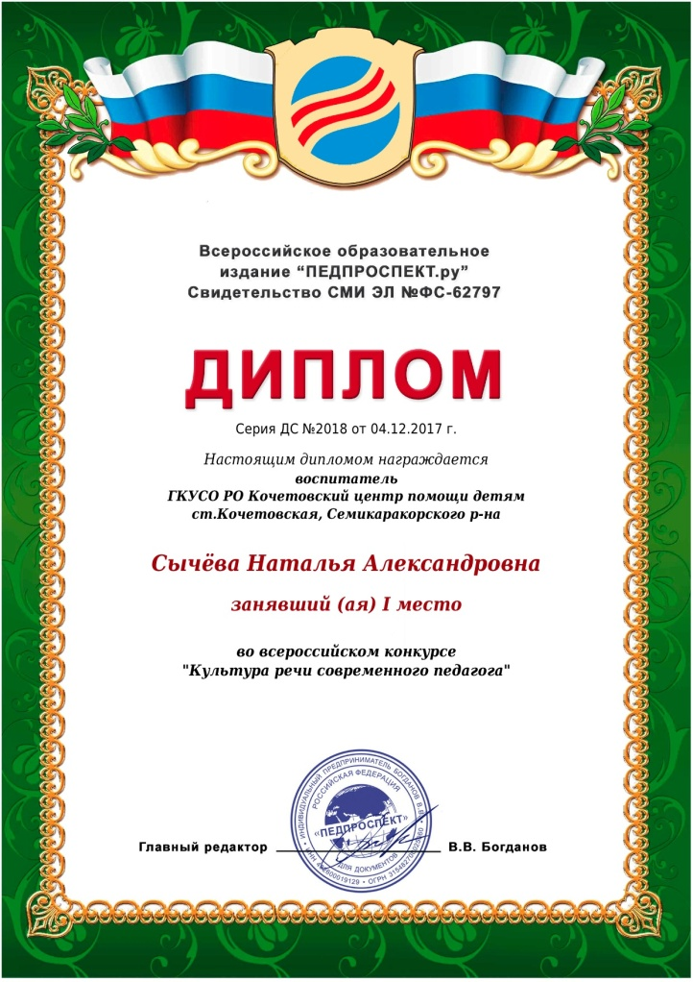
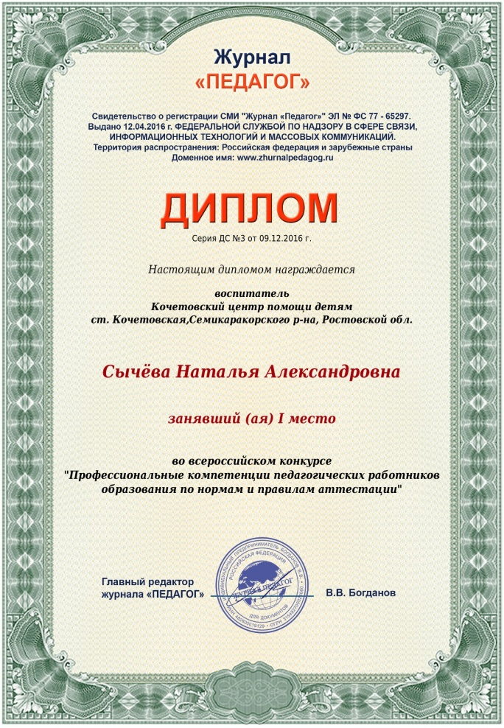

Slide 33
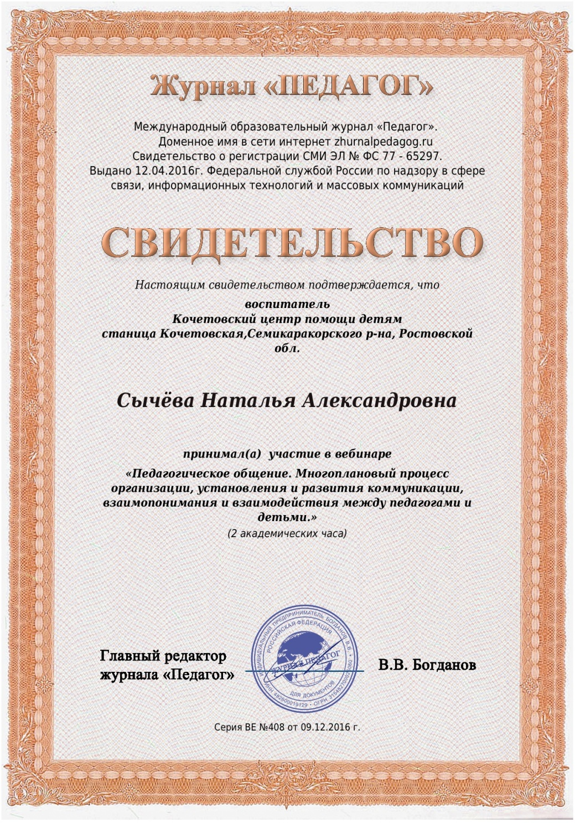

Slide 34
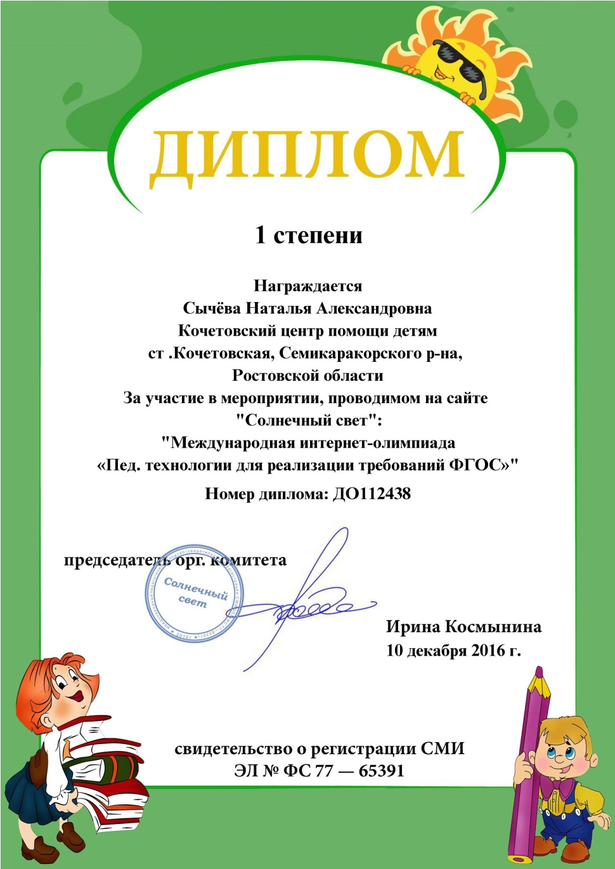
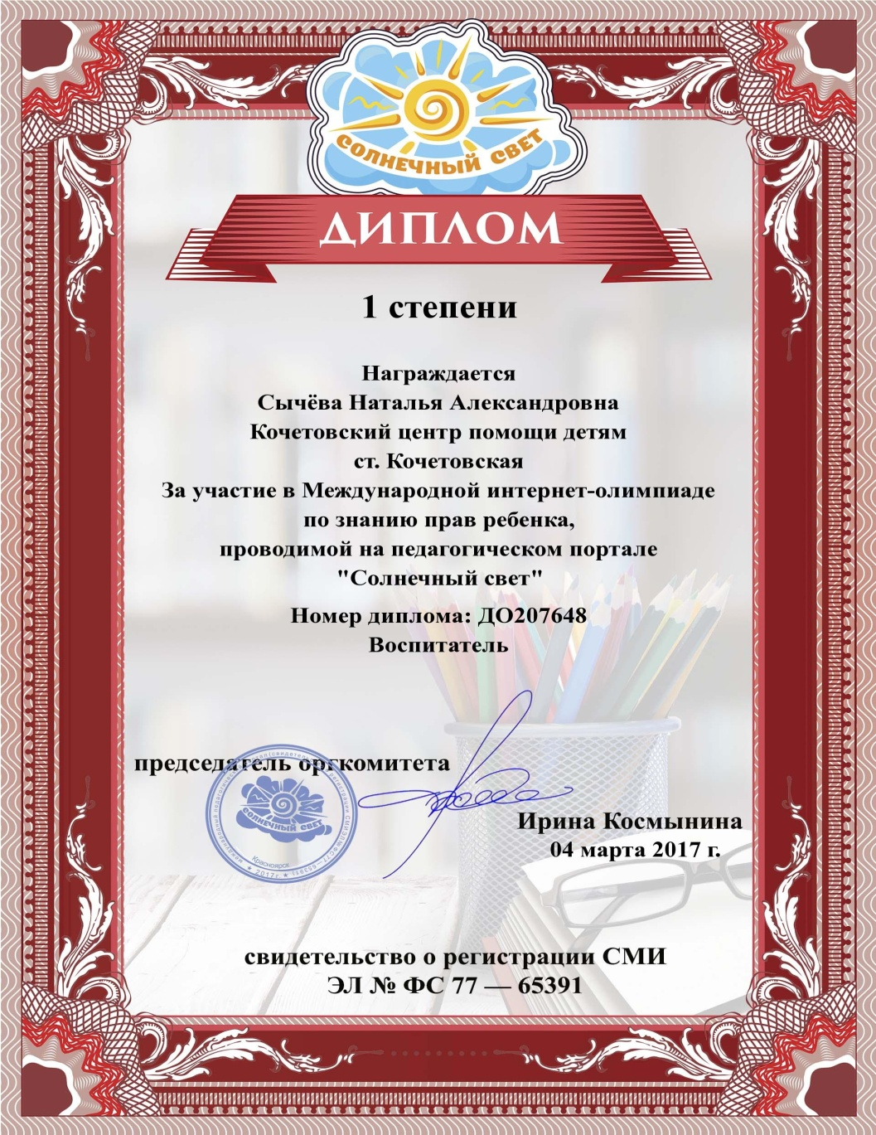

Slide 35
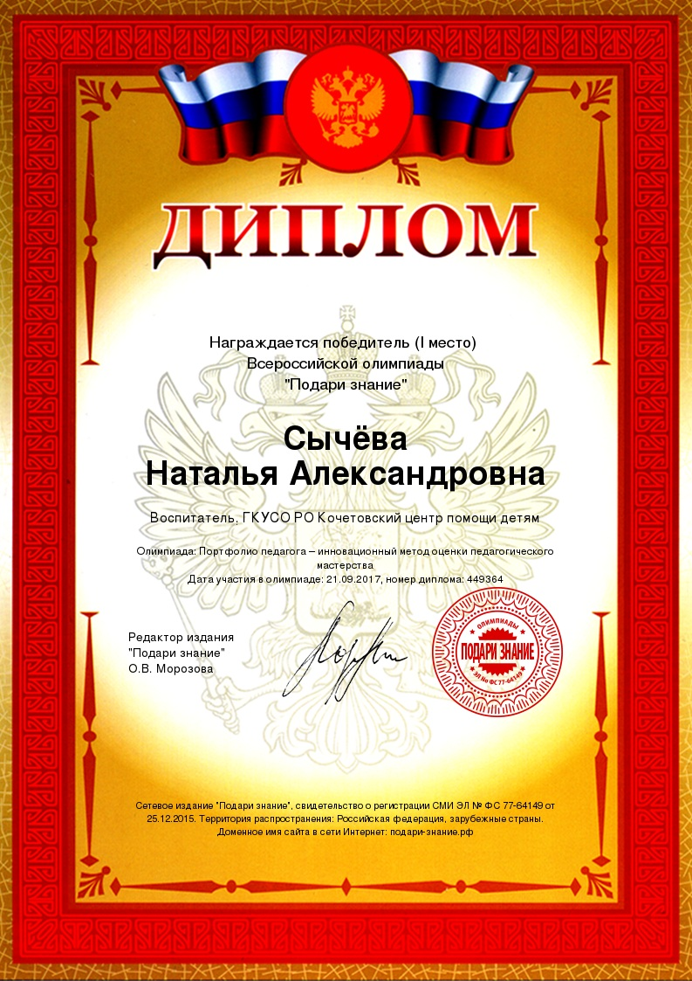

Slide 37
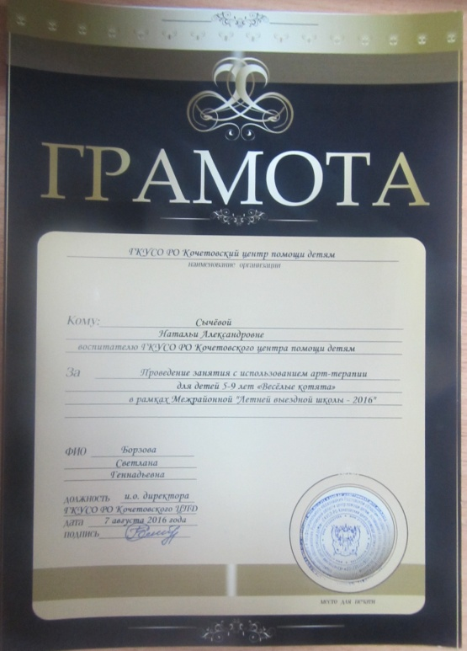
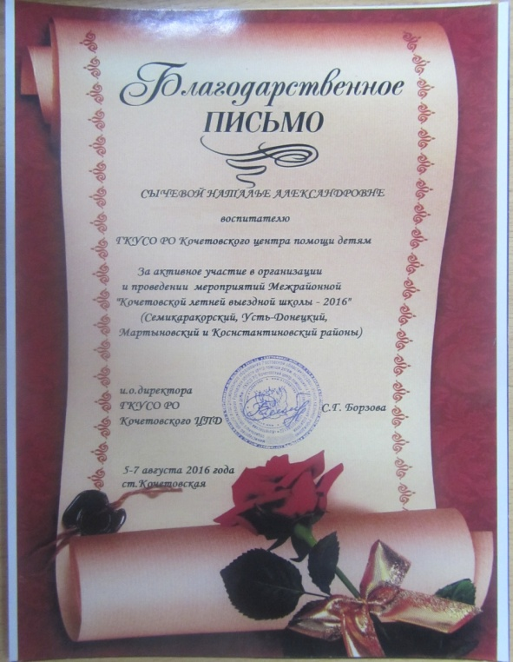
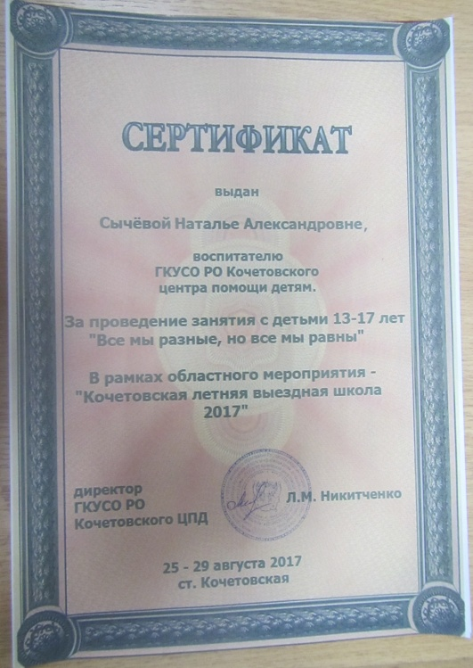
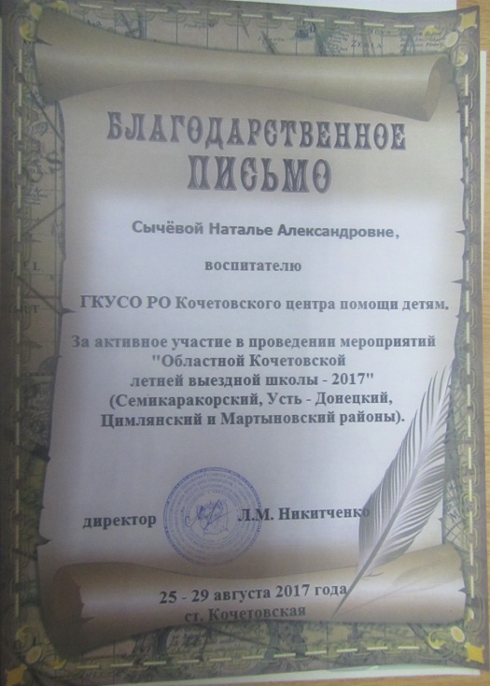

Slide 38
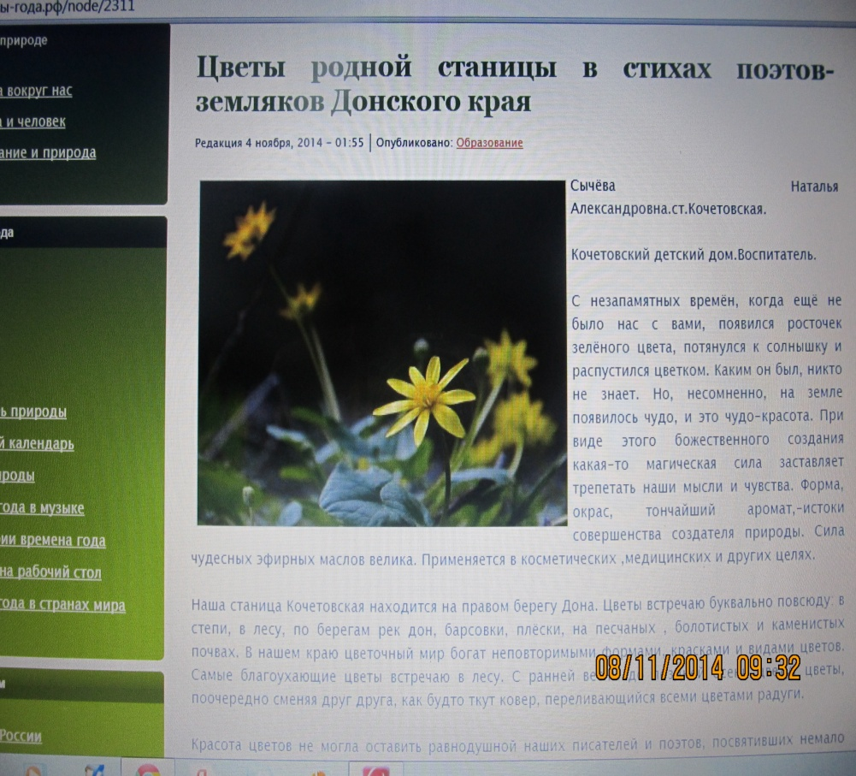

Slide 39
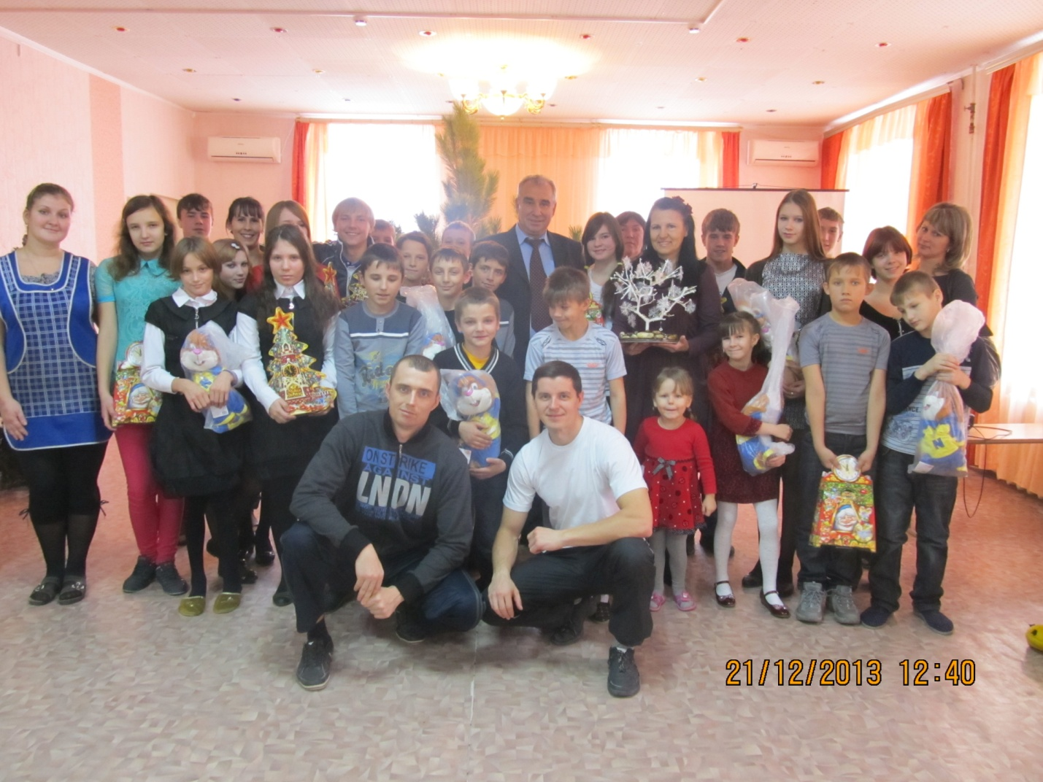
Наша дружная семья

Slide 40
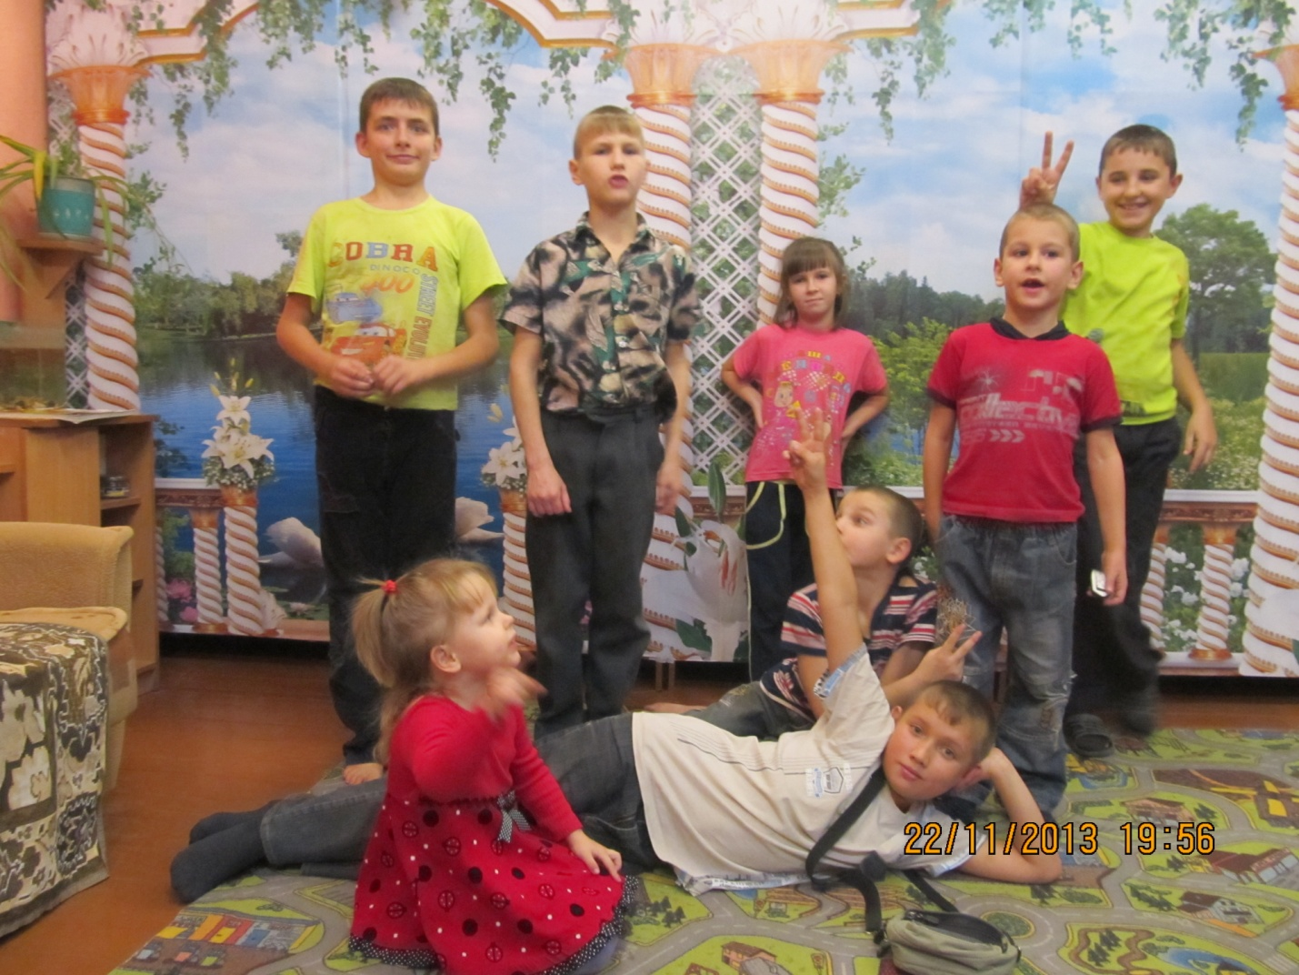
Моя любимая группа. Любим пошутить

Slide 41
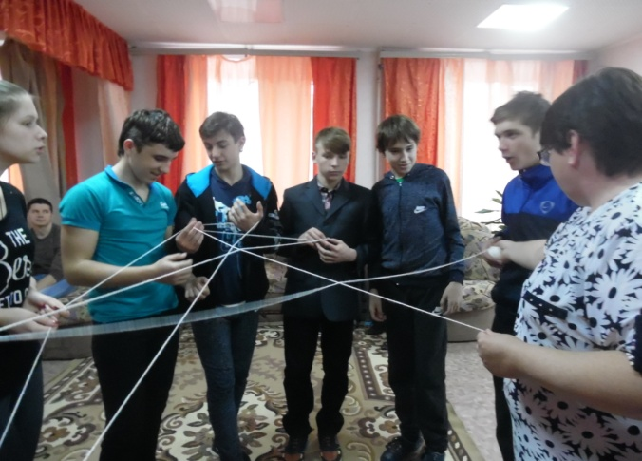
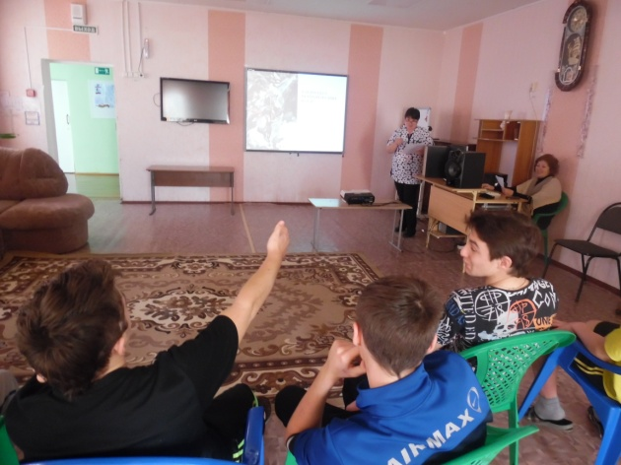
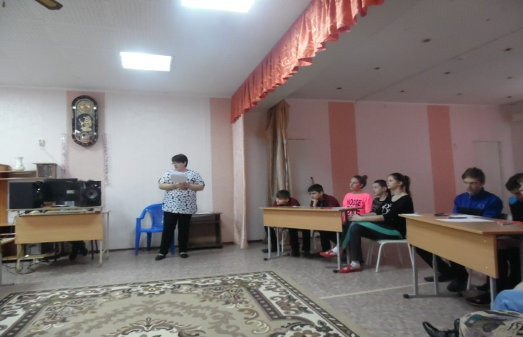
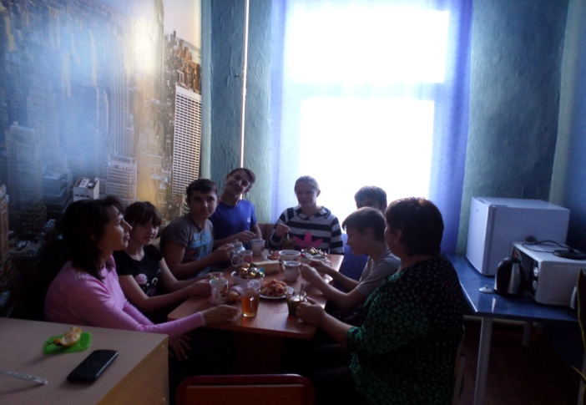

Slide 42
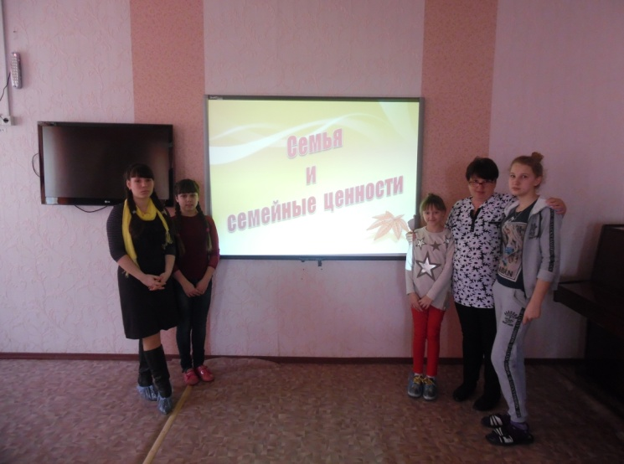
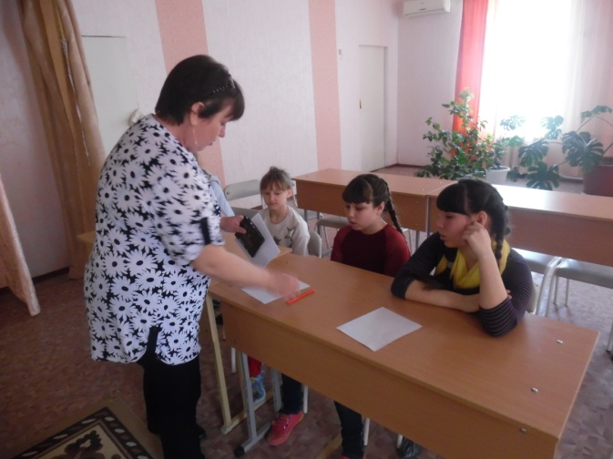
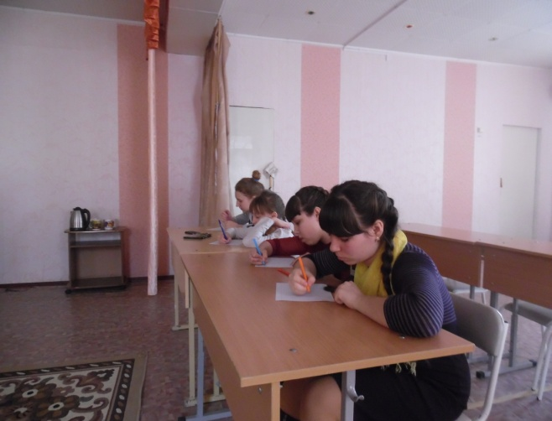

Slide 43
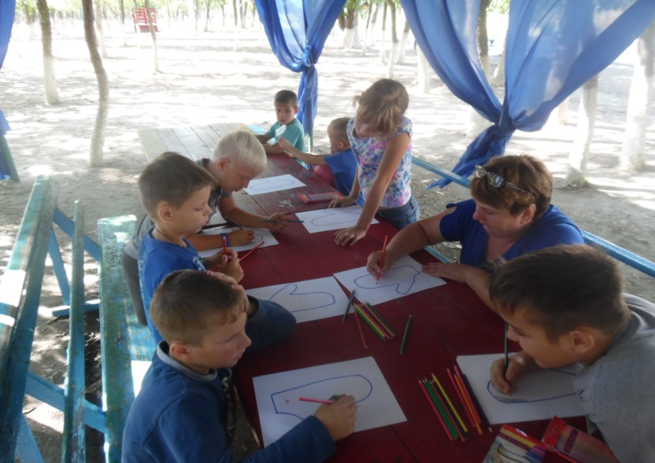
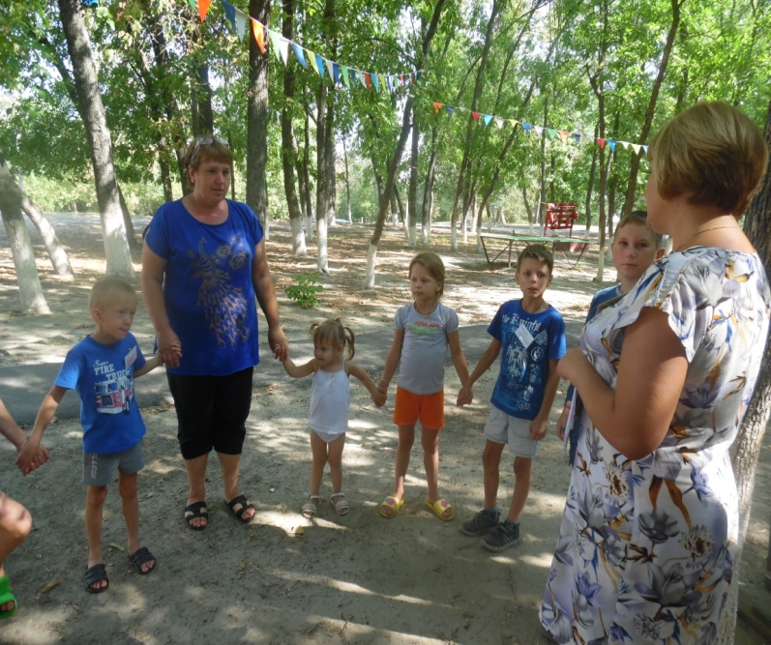

Slide 44
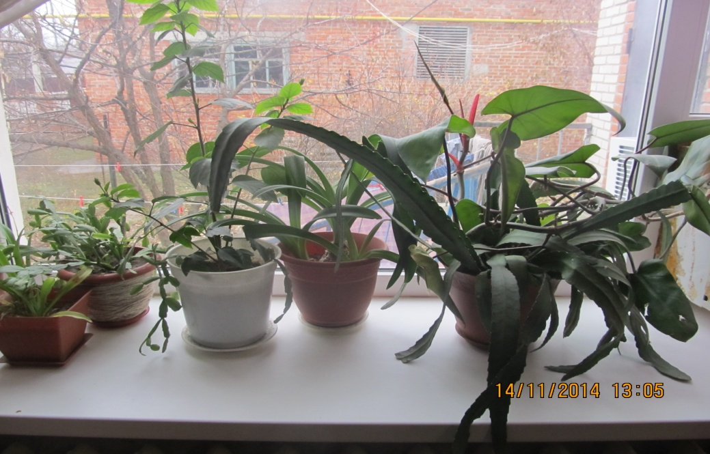
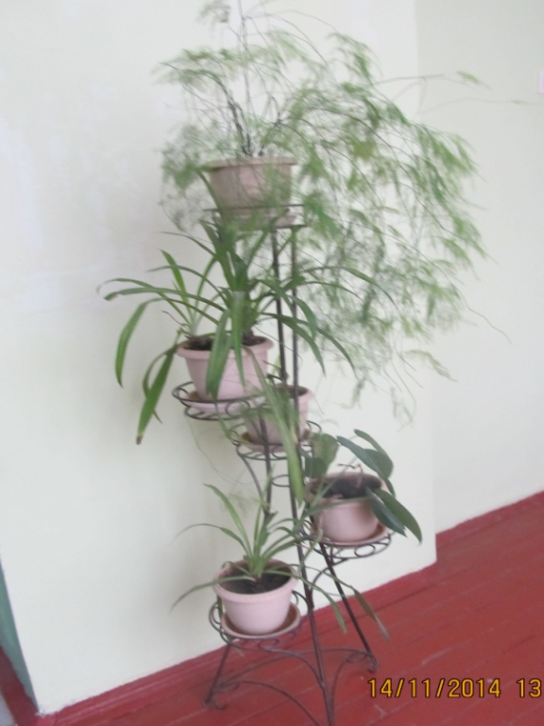
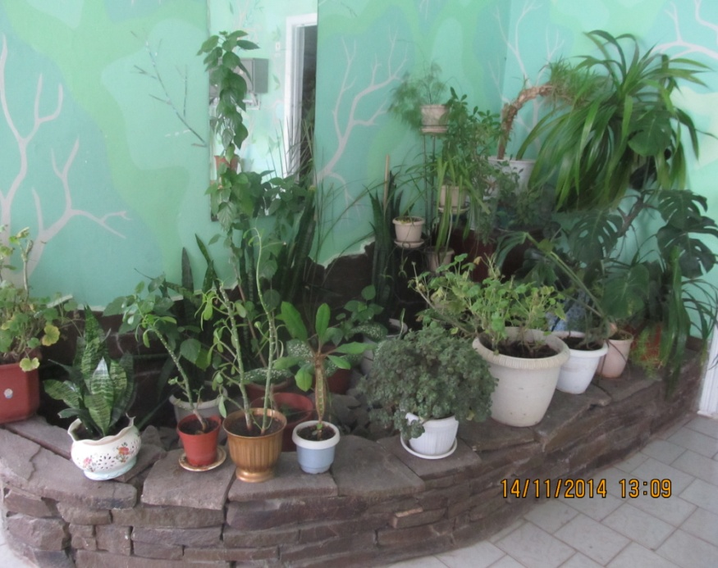
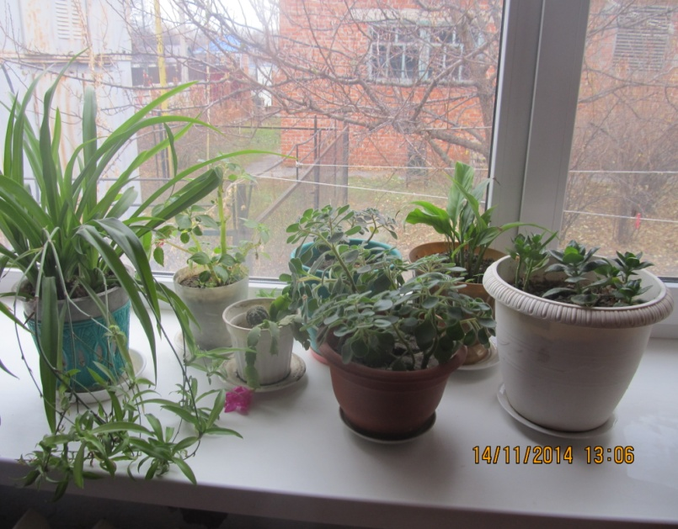
Занимаюсь озеленением детского дома

Slide 45
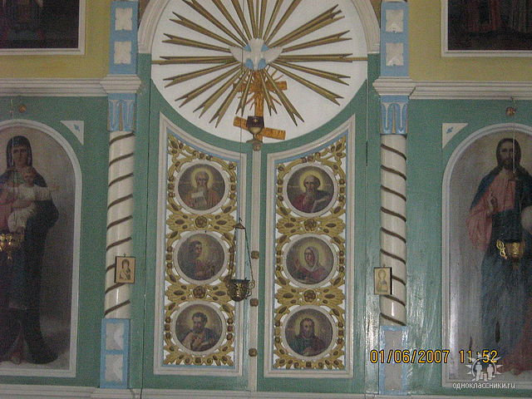
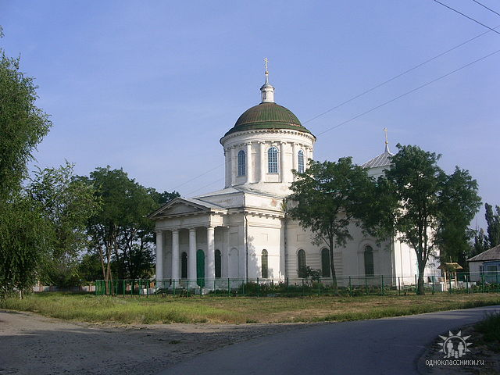
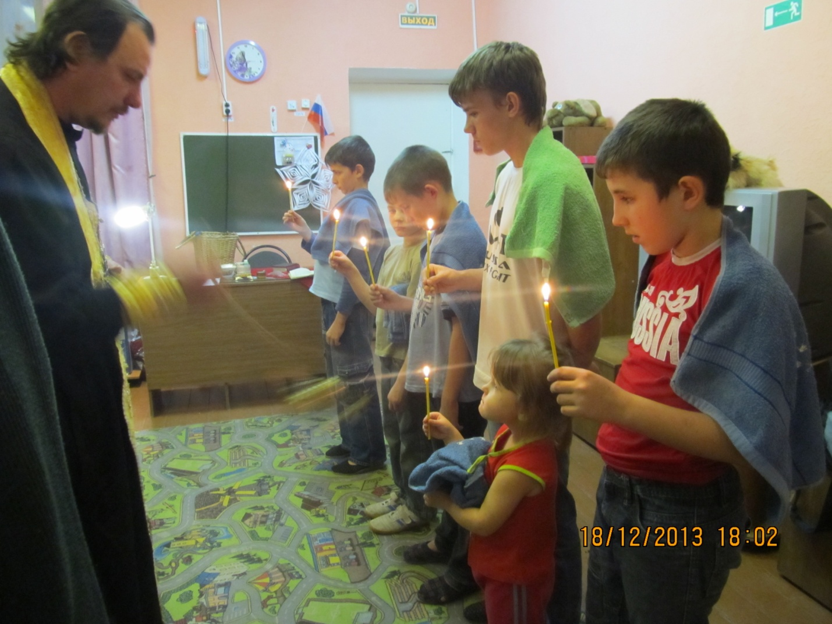
Приобщаем к таинству крещения

Slide 46
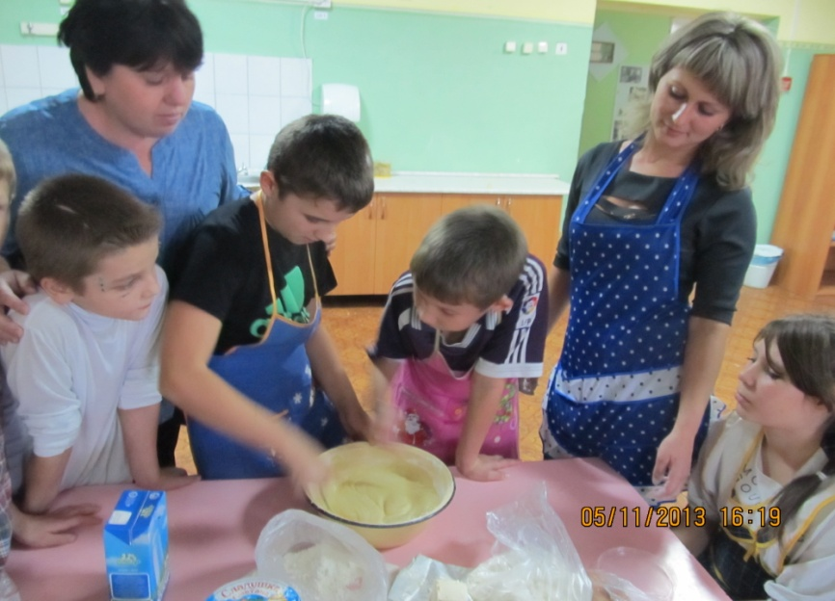
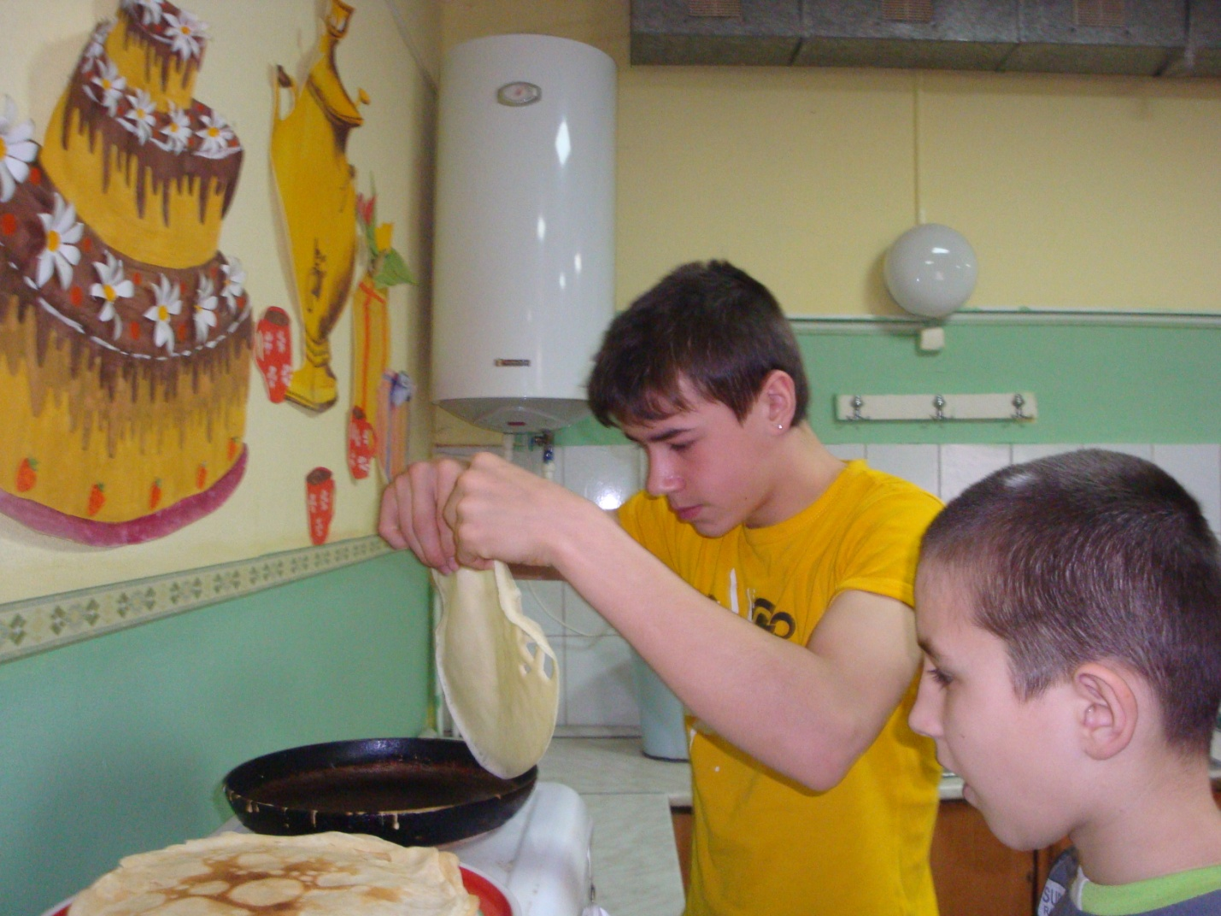
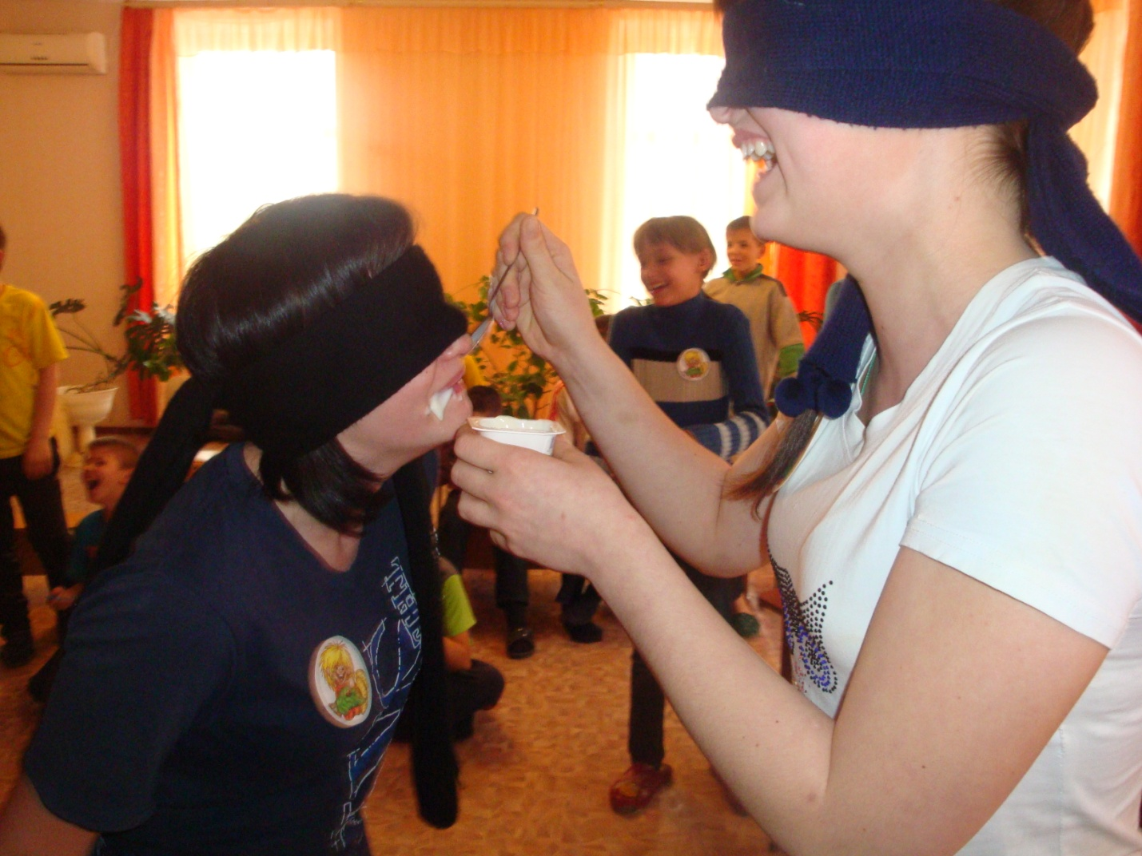
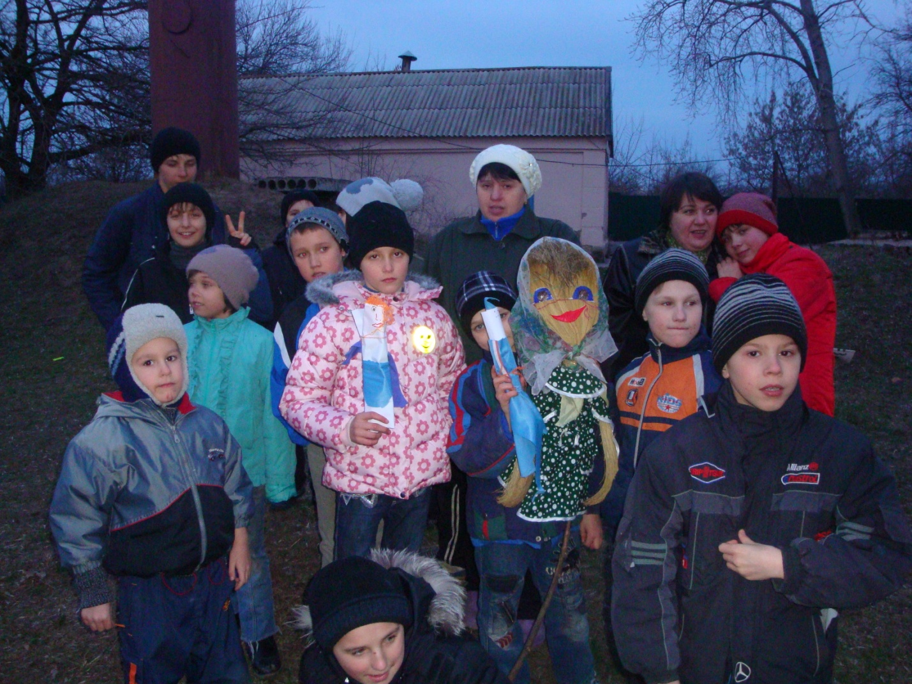
Масленица

Slide 47
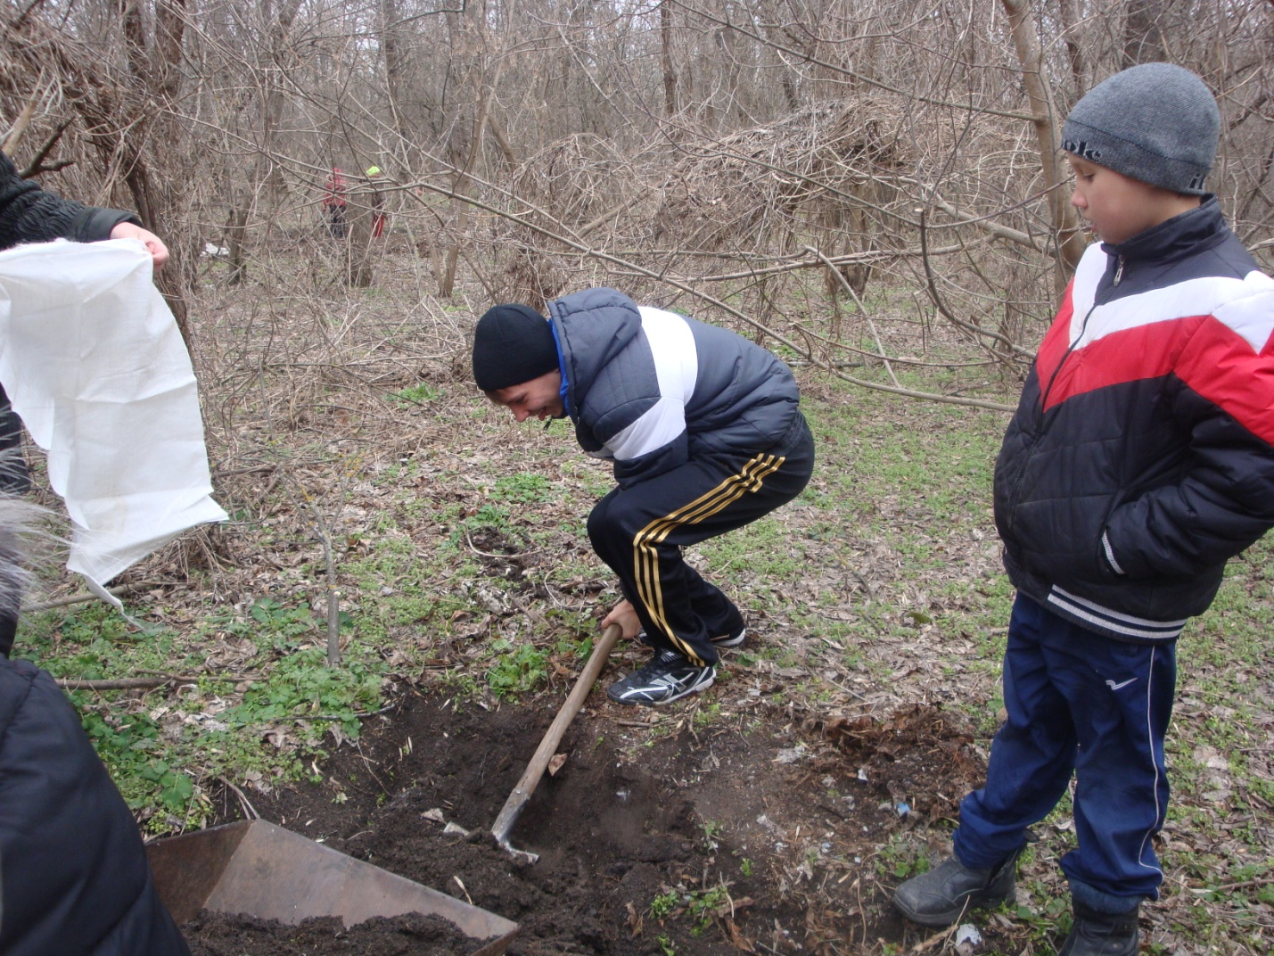
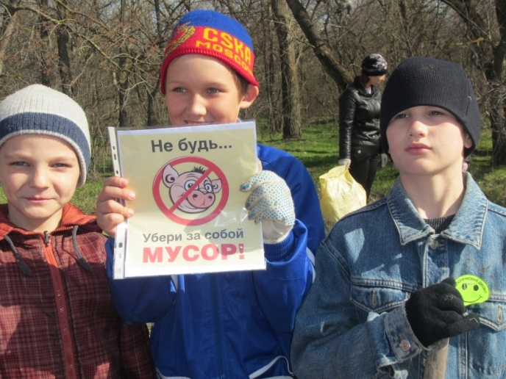
Любим трудиться в любое время года

Slide 48
Встречи с ветеранами

Slide 49
Экскурсии по музеям

Slide 50
Есть что показать на областном фестивале«созвездие»

Slide 51
Участие в конкурсах в конкурсах

Slide 52
Отдых на берегу Дона

Slide 53
Наша гордость

Slide 54
Я воспитатель! И этим горжусь,
Что вместе с детьми жить на свете учусь.
Да, я актриса несчетных ролей,
Но главная роль – заменять матерей!

